Slide 1
基于深度学习的智能问答机器人
组员：龚其然、罗继东、马理想

Slide 2
目 录CONTENTS
1
项目背景
目 录
CONTENTS
2
技术方案
3
目前完成情况

Slide 3
项目背景

Slide 4
项目背景
主要就是基于问题的匹配准确率不够成熟，对于社区问答网站中的问题经常匹配出的答案与问题内容不够符合，因此提出基于answer匹配question的想法，即QA，仅仅将answer和question放入神经网络中往往是不够的，需要将问题进行相应的改写，从而能够解决不同问题但问题内容差不多的情况。
为了提升准确率，从而提出generate的方法，一方面将question进行改写，另一方面，针对改写过后的question和answer放入mlp中进行判别。
在现有qa的基础上，为了应用此判别模型，会针对一个问题，将不同问答网站上的最佳答案爬取后进行排序，并最终产生答案的推荐。

Slide 5
技术方案

Slide 6
技术方案
爬取数据，根据类别进行分类，训练集构造为一个问题，对应于多个答案，且其中存在一个最佳答案，每个问题对应十个答案，若不足十个答案则以None作为补充，针对None编码时采用随机编码。
神经网络具体分为两步：
首先是生成模型部分：即针对原问题进行相应的改写，使用bi-rnn产生原问题的隐藏层，再将隐藏层加入attention机制，产生一个稠密的向量，作为改写问题的t时刻的输入，最后加入rnn输出改写问题。
其次是判别模型部分：将改写后的问题与不同答案经过bi-gru编码后作为cnn输入，经过cnn后最终进入mlp中，进行评分，从而产生答案推荐的顺序，再将含有None的部分删除产生最终的排序。
3. Python Flask做后端用于web展示

Slide 7
目前完成情况

Slide 8
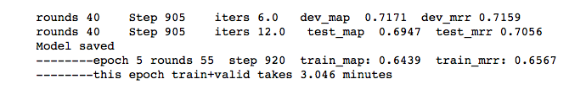
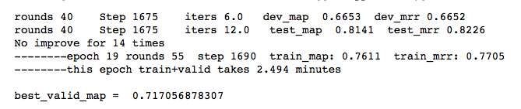
目前完成情况
(1)模型已经训练完成，test set的map和mrr的结果大约在0.75至0.78，valid set的map最高可达0.71～0.72，训练集来源为wikiQA dataset，train set共有2118 questions和20360 qa pairs，dev set共有296 questions和2733 qa pairs，test set共有633 questions和6165 qa pairs

Slide 9

目前完成情况

Slide 10
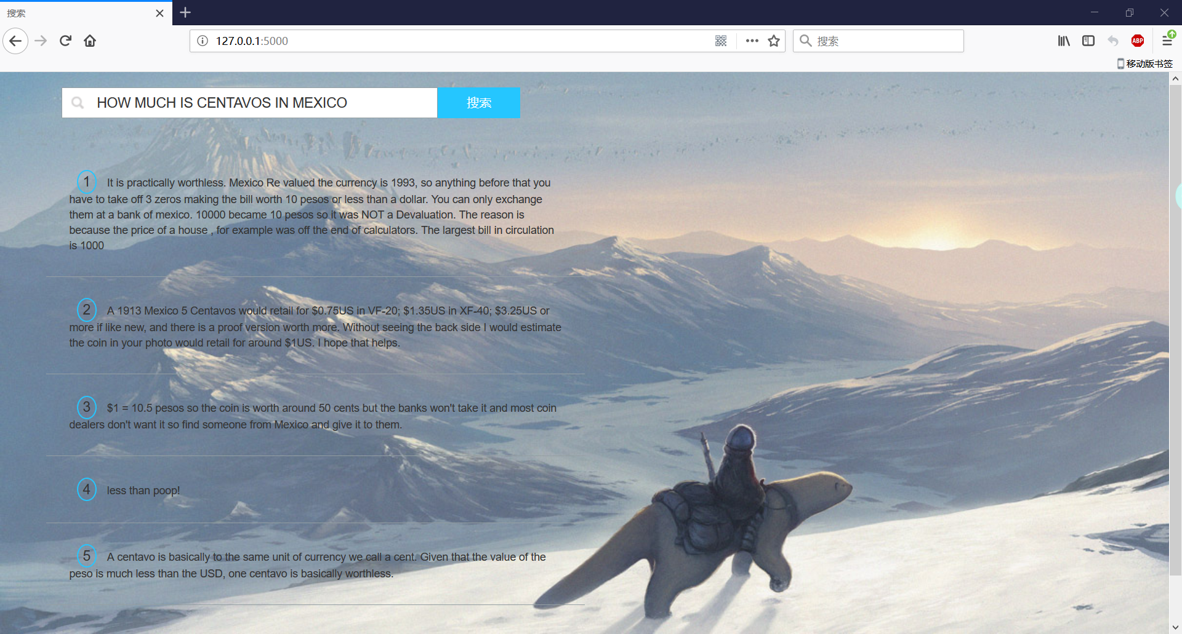
目前完成情况

Slide 11

THANKS
谢谢大家聆听

